Slide 1
Вспоминаем Windows Forms

Slide 2
Дополнительные материалы
Конструкция switch
https://metanit.com/sharp/tutorial/3.45.php?ysclid=m1c9ph7l2q615233938
Элементы управления (Глава 4)
https://metanit.com/sharp/windowsforms/4.1.php
Контейнеры в Windows Forms (Глава 3)
https://metanit.com/sharp/windowsforms/3.1.php

Slide 3

Среда разработки
SharpDevelop — свободная среда разработки для C#, Visual Basic .NET, Boo, IronPython, IronRuby, F#, C++. Обычно используется как альтернатива Visual Studio .NET.
.NET Framework — это программная платформа, разработанная компанией Microsoft. Она предоставляет среду выполнения для приложений на языках программирования C#, Visual Basic .NET и других языках, совместимых с платформой .NET. Платформа предоставляет разработчикам мощные инструменты и библиотеки для создания разнообразных приложений, включая настольные программы, веб-сайты, мобильные приложения и службы в облаке.
Возможности и особенности:
Подсветка синтаксиса для C#, IronPython, HTML, ASP, ASP.NET, VBScript, VB.NET, XML, XAML.
Визуальный редактор для WPF и форм Windows Forms (COM-компоненты не поддерживаются).

Slide 4
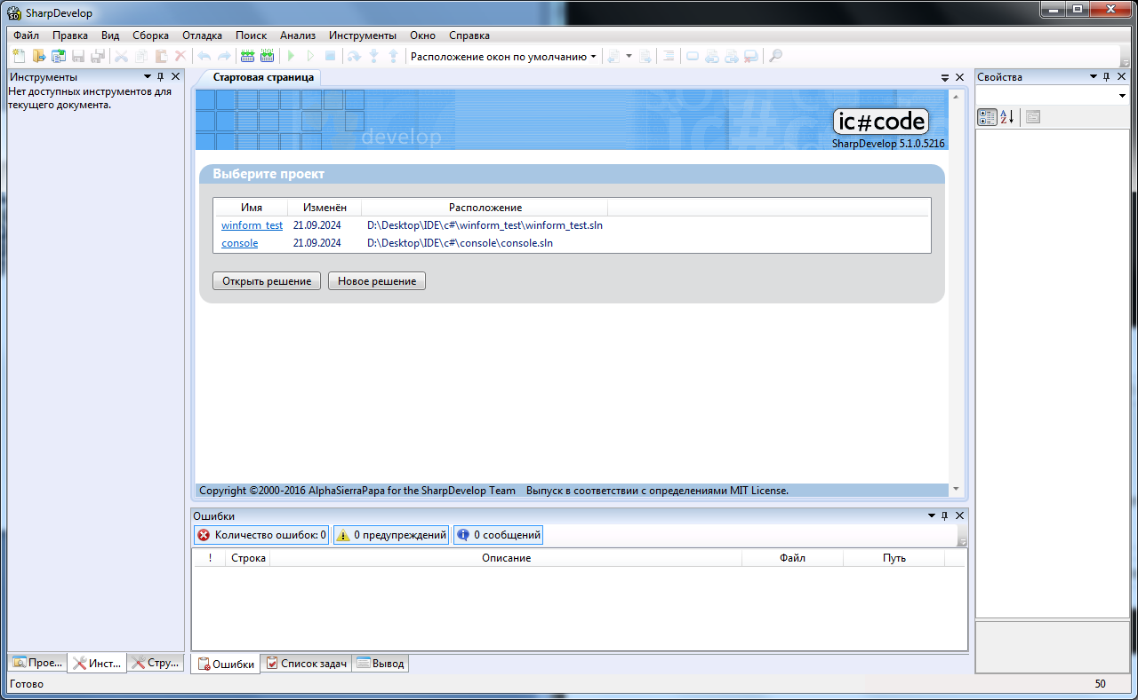
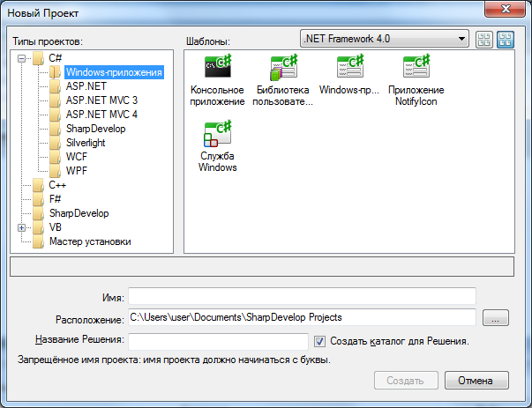
Начало работы
1
Создать новый проект можно непосредственно в Главном меню
Для дисциплины нам понадобятся «Консольное приложение» и «Windows-приложение»
2
3
Необходимо задать только имя и расположение (лучше создать новую папку)

Slide 5
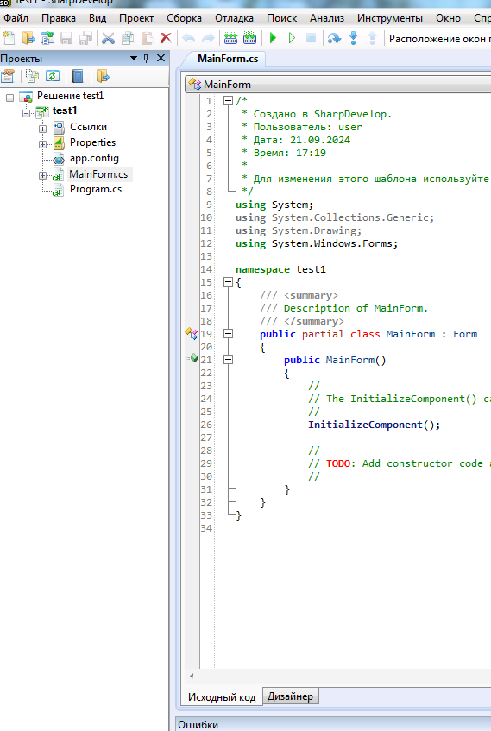
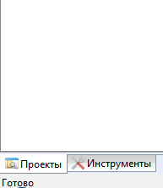
Работа с проектом
Смена вкладок для переключения между работой с WinForms и кодом
Все файлы проекта

Slide 6
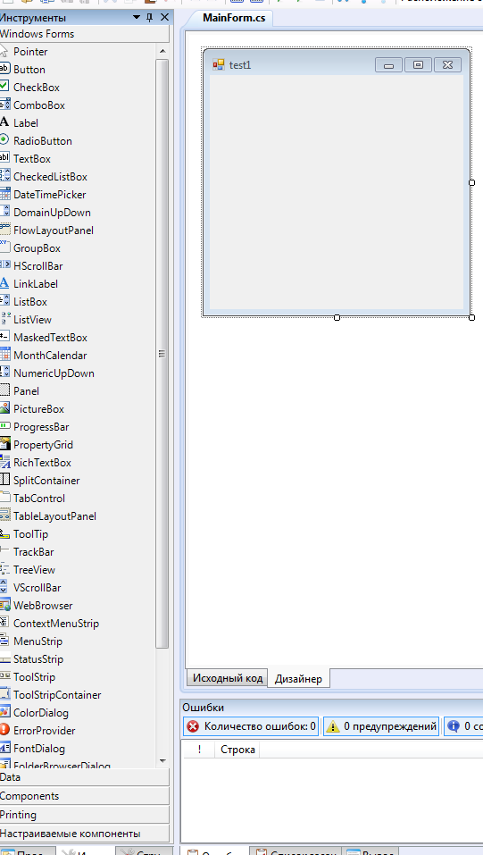
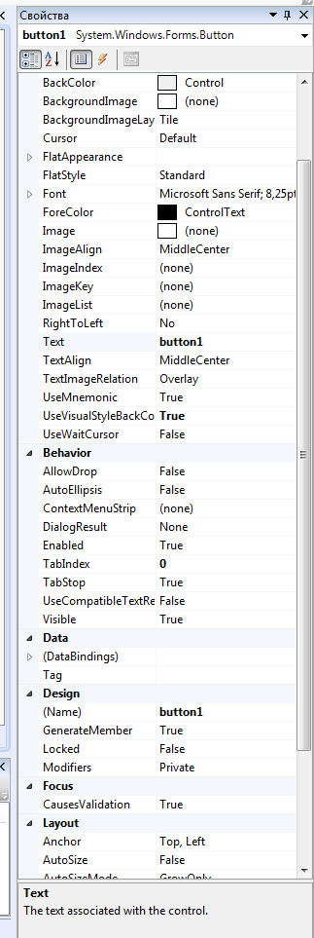
Работа с проектом
Форма для создания графического интерфейса
Возможные для размещения на форме элементы
Свойства добавляемых элементов (правая панель) – клавиша F4

Slide 7
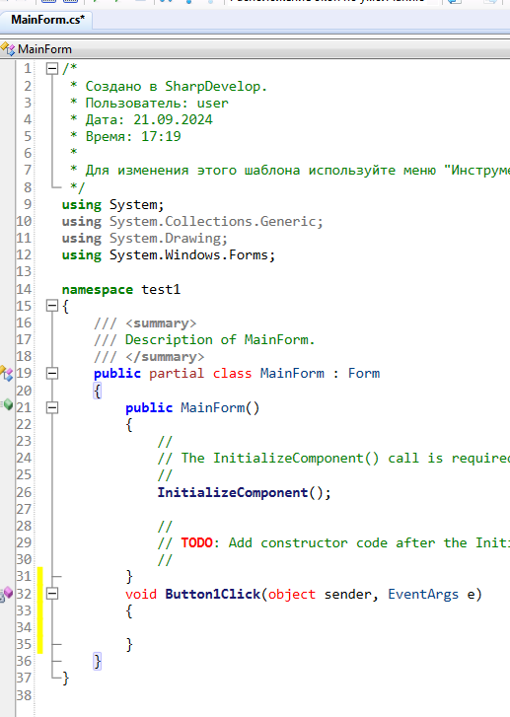
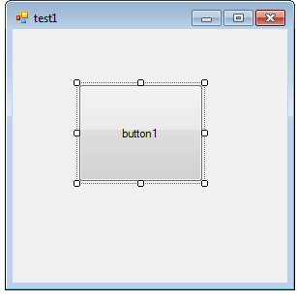
Работа с проектом
Двойной щелчок

Slide 8
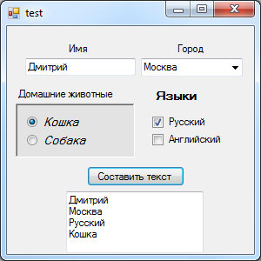

Основные элементы WinForms
Panel объединяет элементы в группы. Она представляет собой прямоугольное окно без надписи, внутри которого можно помещать произвольные объекты. Если панель имеет много элементов, которые выходят за её границы, её можно сделать прокручиваемой, установив свойство AutoScroll в true.
Примерный шаблон интерфейса и вывода информации

Slide 9
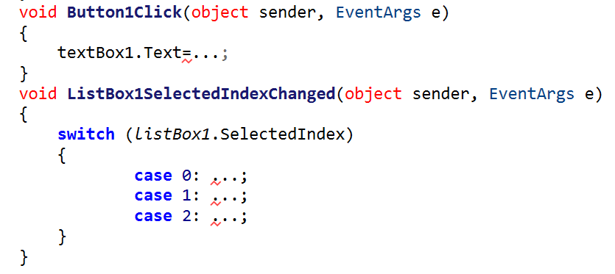
Задание 1
Изменить содержание текстового поля по его идентификатору Design (Name)
Двойной щелчок по списку
При выборе соответствующего пункта необходимо изменять содержание текстового поля по его идентификатору Design (Name).
Примечание: после каждого case должен идти свой break;

Slide 10
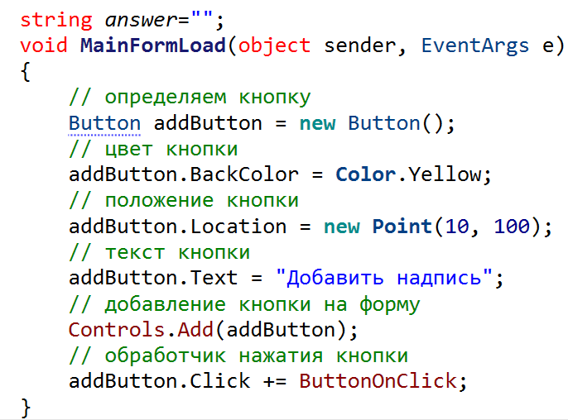
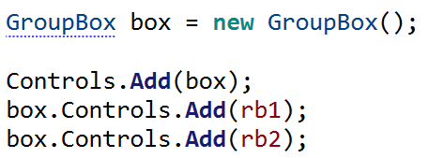
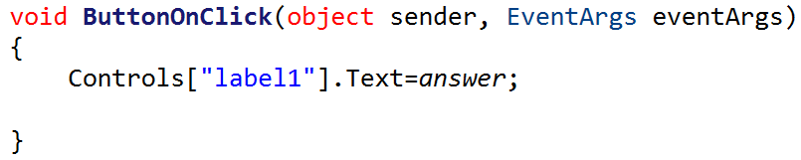

Задание 2
Load — это событие, которое срабатывает перед первым отображением формы. (добавляется в код двойным щелчком по форме)
Добавление GroupBox и его содержимого (rb1, rb2 – =new RadioButton())
Присваивание функции
rb1.CheckedChanged += RadioButton_CheckedChanged;

Slide 11
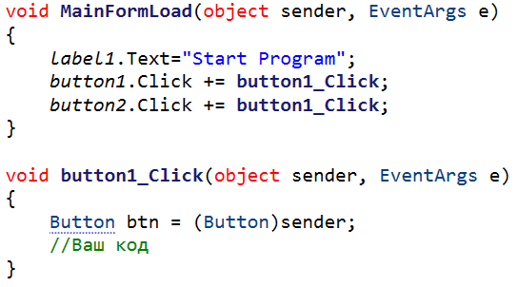
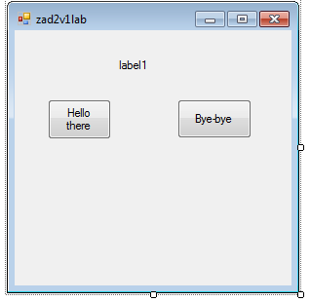
Задание 2
Можно создать общий обработчик, например, для двух кнопок и назначить его при загрузке формы

Slide 12
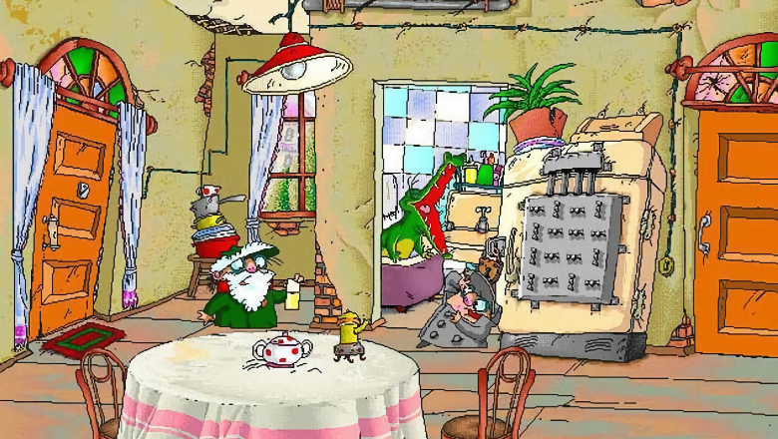
Задание 3
Можете разместить на форме несколько кнопок и у каждой прописать обработчик, который скрывает или показывает определенные кнопки. Тогда у игры будет одно верное решение.
Можете добавить генератор случайных чисел или прописать общий обработчик
Интересный факт
Одним из аналогов этой задачи является головоломка на холодильнике из игры-квеста «Братья Пилоты» (1997). Головоломка заключается в том, чтобы выставить все вентили-кнопки в горизонтальное положение.
Решение у головоломки было такое: запомнить, какие переключатели стоят вертикально в начале уровня. Нажать все по очереди на те, которые были вертикально в самом начале.

